Slide 1
项目答辩
任羽，俞飞扬，曹非，黄子凌
2022年6月18日

Slide 2

1
产品特色和创新点
2
架构和关键技术
3
经验教训
4
成员贡献与分工

Slide 3


01
产品特色和创新点
Brief Introduction

Slide 4
产品特色和创新点
产品特色
我们是基于unity引擎创建的答题游戏，通过适配之后可以在多个平台运行（如PC，手机端，xbox等）
我们项目本身做到了基本的答题游戏的功能和房间匹配功能，能够完整的跑完整个游戏的流程并满足多人竞技的需求。
通过部署云端服务器，目前我们的多人游戏支持20人同时在线与游戏。并且我们服务器的选址在了中国（通过申请中国专属光子云），使得网络波动和连接不上的情况有所减少。

Slide 5
02
架构和关键技术
Brief Introduction

Slide 6
软件架构
对于前端，我们主要使用了unity自带的库和组件作为游戏UI界面的实现框架。
对于在线功能，我们选择了支持unity开发的photon组件进行开发，使用了photon现有的服务器架构，主要以其中的RPC同步方式来做到不同玩家之间界面和数据的同步效果。

Slide 7
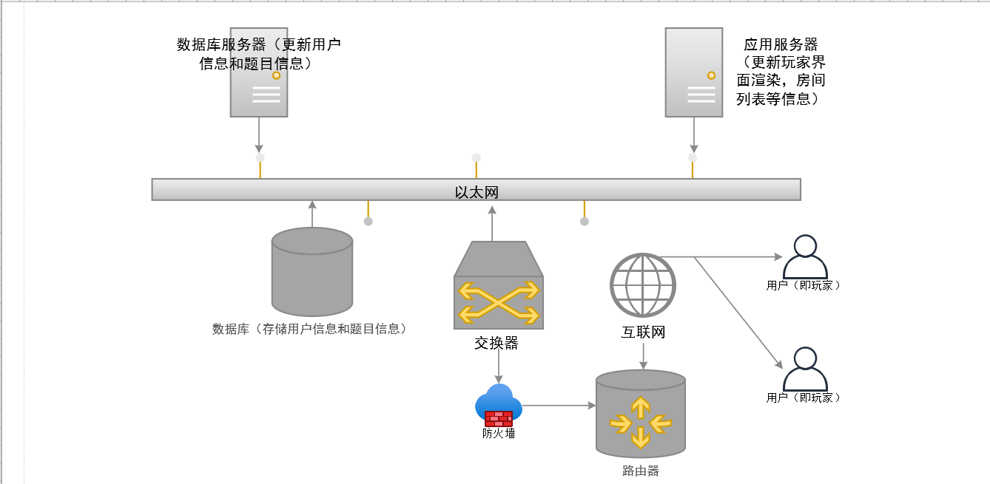
软件架构
物理架构
Photon在线服务器可以读取数据库，提供用户信息和题目信息。
应用服务器可以根据用户信息，将画面进行分屏渲染后的结果呈现在不同玩家的显示器上

Slide 8
软件架构
软件架构
基于unity引擎开发，我们可以方便的调用许多unity为我们提供的控件和对象。
我们使用了脚本对象来构建整个游戏的软件架构，通过场景的划分和功能区域的划分，我们将
在三个场景中都编写了控制器脚本（manager）来管理和实现每个场景所需要的功能。并且，我们将manager设计为了单例模式，场景中其他需要调用或者获取manager相关属性数值的脚本对象可以方便的访问到manager。
另外，我们编写了实体对象所相应的脚本，脚本与实体对象的不同接口的结合使得脚本能控制实体对象能对玩家的行为做出响应（如按钮点击后的处理事件）

Slide 9
软件架构
关键技术
我们使用了photon pun2插件作为实现在线功能的核心插件。通过photon我们部署了自己的服务器，并成功在unity中连接到了服务器，使得在线功能必须的服务器条件得以满足。
在photon pun2中，我们使用的核心同步技术有rpc同步和事件同步两种。rpc同步通过服务器辨识对应物体的状态变化来做到同步效果，事件同步通过收发事件对应信号来做到同步。考虑到我们是一个2d项目，控件之间需要的同步居多（如题目显示，答题历史框，玩家准备图标等）我们主要使用了rpc同步的方法来实现多人在线的同步机制。

Slide 10
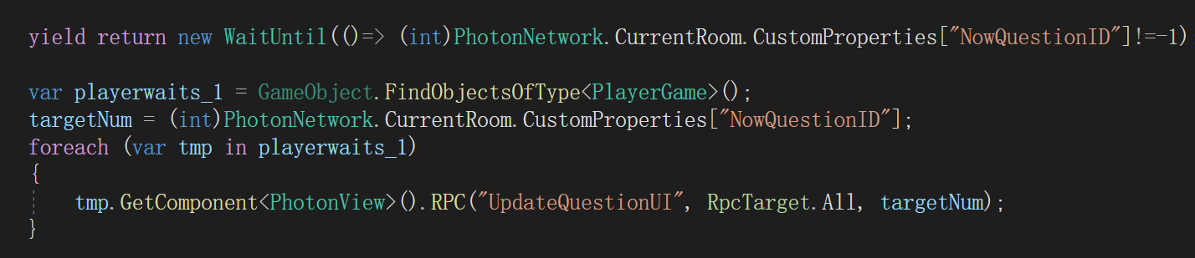
游戏界面算法
题目同步
同步方面，为了方便计时和独立的显示，我们将整个游戏流程的过程使用了协程实现，作为主机的玩家产生随机题目，并将对应数据通过服务器同步到其他客机玩家电脑中并显示。

Slide 11
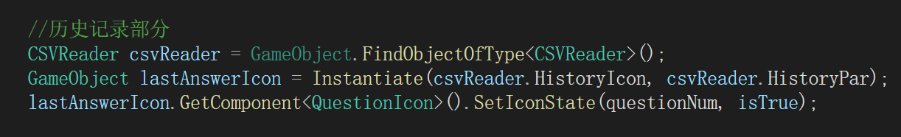
游戏界面算法
答题历史异步
异步方面，因为每个玩家的历史答题对错情况都是不一样的，所以需要独立显示，通过photonview监管玩家是否为本机区别出本地玩家，并将本地玩家的历史情况实例化生成。

Slide 12
03
经验教训
Brief Introduction

Slide 13
经验教训
教训1：任务的优先级排序
在第一次迭代之前，我们得出的最大的迭代问题是美工，但经过老师提醒，我们才发现其实我们最大的问题还是在代码上。我们组中有三人是对unity完全没有基础的，另外一人虽然有unity相关项目的开发经验，但也没有接触过多人项目的开发，我们的认知天真的停留在了多人游戏就是做好担任游戏后将相应的接口转化为多人即可。事实上这完全是两个概念。经由老师提醒以及成员对多人机制的学习，我们很快更改了工作重心，成功的实现了多人在线游戏的基底，解决了实际上最大的问题。

Slide 14
经验教训
教训2：任务的安排和时间规划
由于考虑到其余成员对unity引擎的熟悉程度都不高，我们先是留出了充足的时间给成员学习、熟悉unity，安排另一位已经对unity有所了解的成员先行动工以及安排任务。但回头来看这个属实是烂招。比起无目的的理论的学习，还是在实践中学习效果更加优秀。于是第一阶段成员基本没有对unity有更加的熟悉，即使熟悉了也很难将初步学到的知识使用到项目中。第二阶段，我们直接对成员安排一些简单的任务，通过完成这些任务，成员对unity的控件属性和c#的语法有了相较之前漫无目的学习更加出众的效果。

Slide 15
经验教训
教训3：现实比理想残酷很多
我们项目开始时对于时间的规划认为是十分充裕甚至是冗余的，甚至有同学开始设想项目加分项内容中的一些细节（如实现不同的答题机制）。但事实上，大家的学习能力、项目投入时间都是有限的，以至于到最后我们最后交出的成品仍只是最基础、只实现了最基本功能的版本。

Slide 16
经验教训
经验1：多人在线游戏的逻辑框架和实现工具
通过本次项目，我们也算是真正使用unity开发了一次多人在线项目，熟悉了unity插件photon的配置与使用方法、同步逻辑的封装和实现以及多人游戏的基本框架。事实上，在第二次迭代后，我便基本熟悉了photon的同步逻辑和api，并使用同样的框架和实现逻辑为一个比赛搞定了双人对战的在线问题。

Slide 17
经验教训
经验2：团队沟通和任务规划
这个经验是从老师的迭代安排与我们自己的工期安排、完成情况总结出来的。事实上，分配任务和规划完成时间是个十分考验人的东西，因为安排者一方面需要对项目本身有着一定的了解，又要对团队成员的水平和情况有一定的了解，否则就会出现成员无法即时完成任务或是无法积极投入项目的情况，而安排者自身的积极性也会受到打击。这个时候就需要积极的团队沟通，彼此分享难处和想法才能让大家更加了解现状，从而做出正确的规划调整。

Slide 18
04
成员贡献与分工
Brief Introduction

Slide 19
成员贡献和分工
任羽：题库题目的选择，部分测试，迭代计划的制订，与老师和助教进行对接，组织会议，进行人员调度，程序的辅助性工作（很菜的组织者）
俞飞扬：在线功能的实现，房间准备同步的实现，photon服务器连接实现，玩家登入功能的实现，玩家姓名同步显示的实现，房间列表同步并实例化功能的实现，题目读取与显示功能的实现，同步玩家问题与分数的实现，游戏界面游戏流程的实现，ui界面交互的实现，玩家作答与结算功能的实现（真正的MVP）
曹非：按钮功能的显示优化，ui界面的设计，项目架构的设计，程序的辅助性工作（认真的策划）
黄子凌：单元测试，资料汇总和上传，ui素材的收集，ui界面的排版与美化，游戏机制的设计，vision文档的撰写，技术原型迭代的设计，绘制UML类图，程序的辅助性工作（很负责的美工）

Slide 20
感谢聆听

